Slide 1
Atelier d’impression
Artiste: Marc Séguin

Slide 2
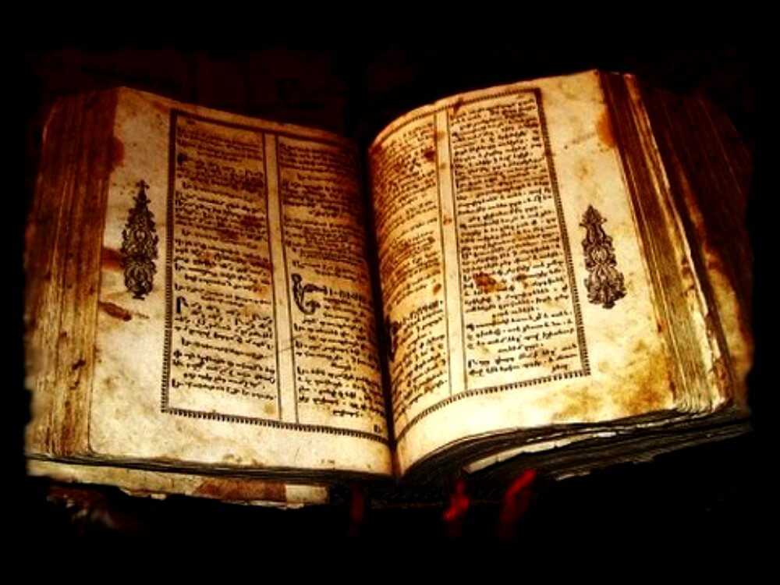
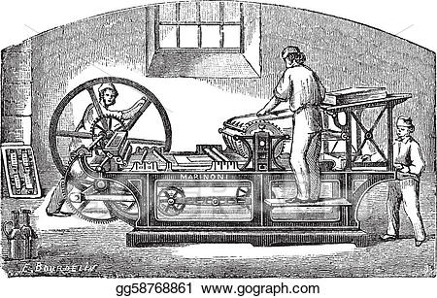
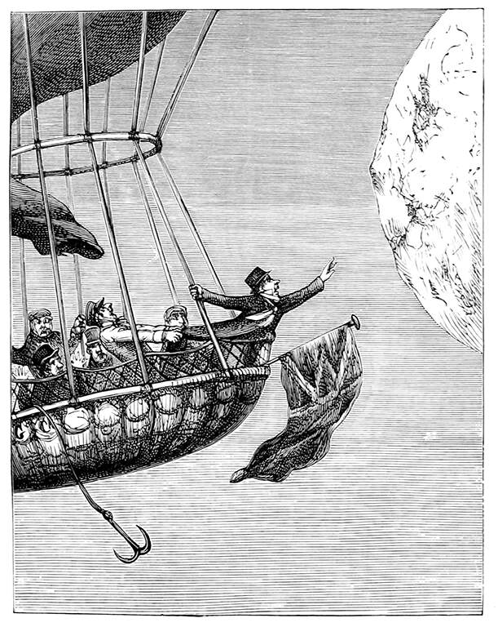
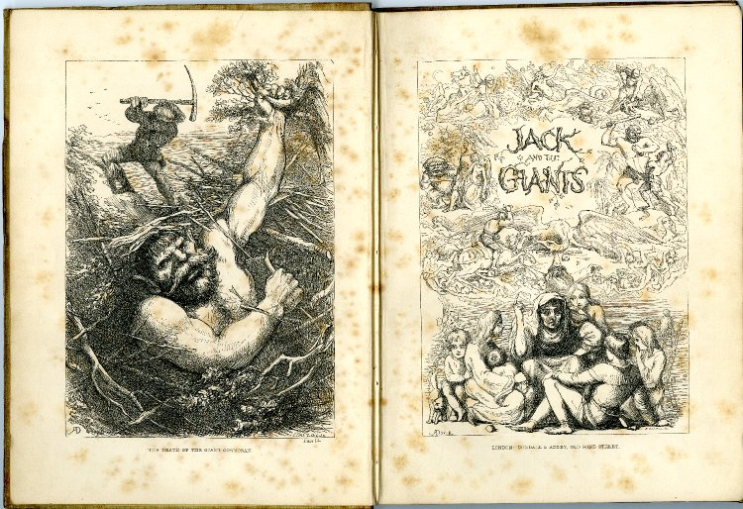

Slide 3
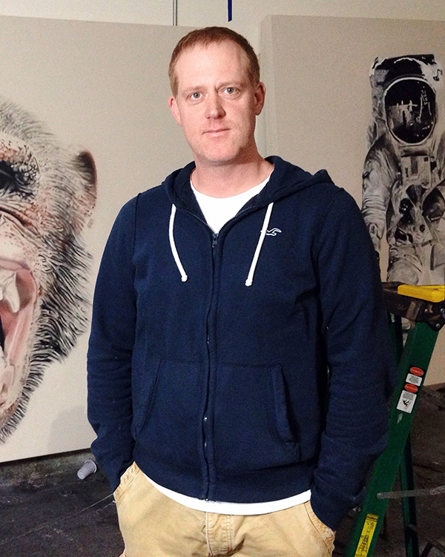
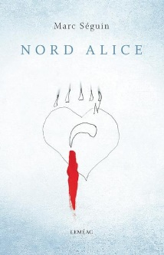
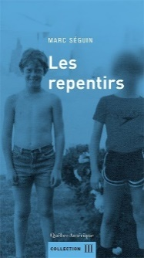
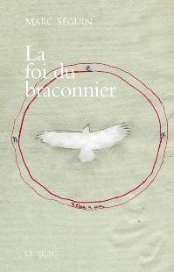
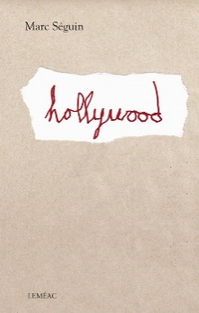
Il n’est pas facile de percer dans le domaine des arts, mais Marc Séguin fait partie de ceux qui ont réussi une carrière internationale.
Marc Séguin est un peintre, graveur, romancier, cinéaste, né à Ottawa en 1970. Il est titulaire d’un baccalauréat en Art de l’université Concordia à Montréal.
Il a écrit plusieurs romans. Ceux-ci ont été nominés pour plusieurs prix et il a gagné le Prix littéraire des collégiens en 2010.
Ses thèmes principaux sont ceux de la vie, la mort, l’amour, le terrorisme.

Slide 4
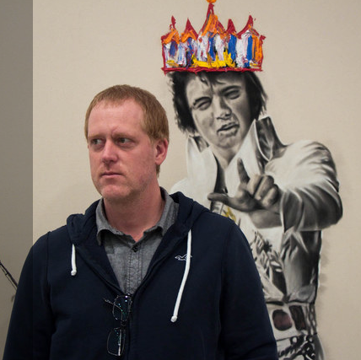
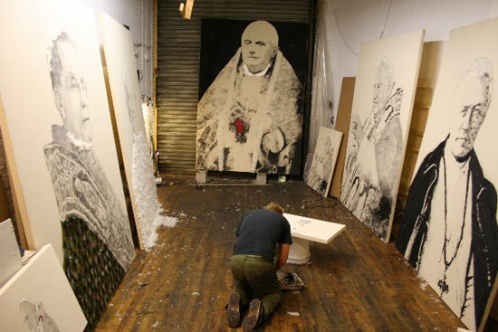
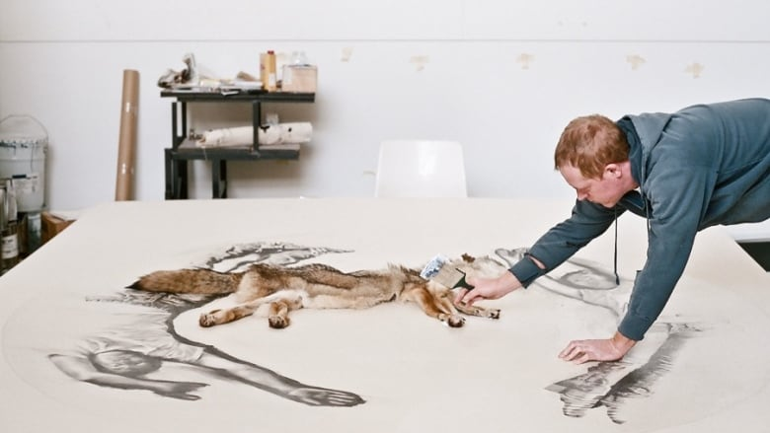
Marc Séguin a utilisé son daltonisme pour créer des œuvres monochromes puissantes qui sont le reflet de la société dans laquelle nous vivons.
Il a utilisé le fusain, la peinture à l’huile, les matériaux mixtes et même les cendres humaines.
Marc Séguin: artiste visuel

Slide 5
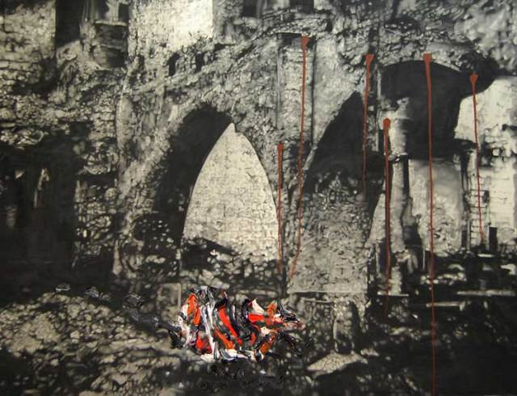

Slide 6
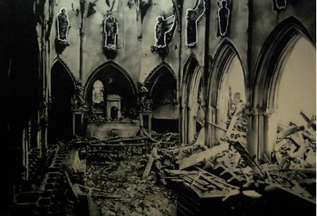
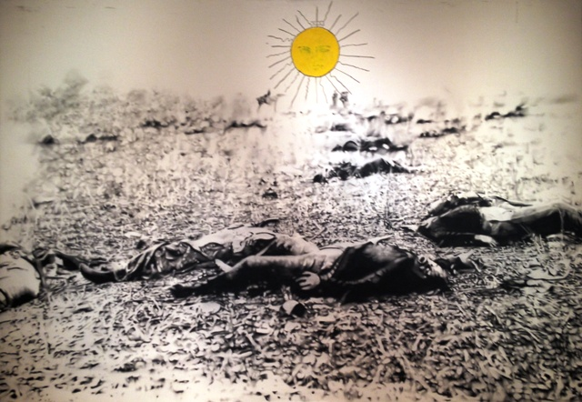

Slide 7
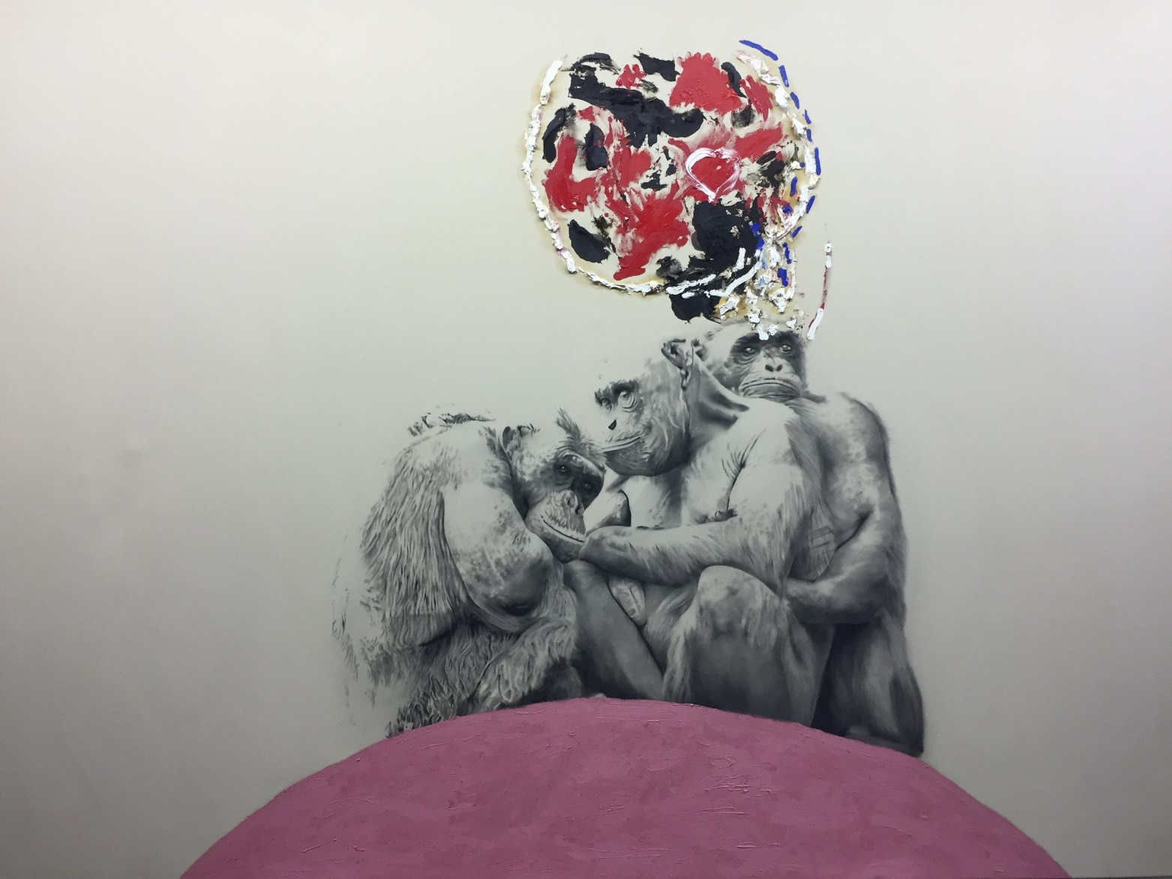
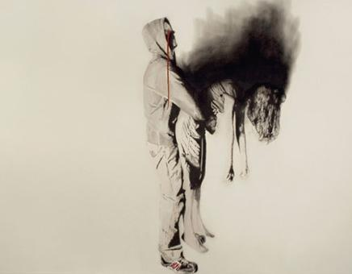
Huiles sur toile

Slide 8
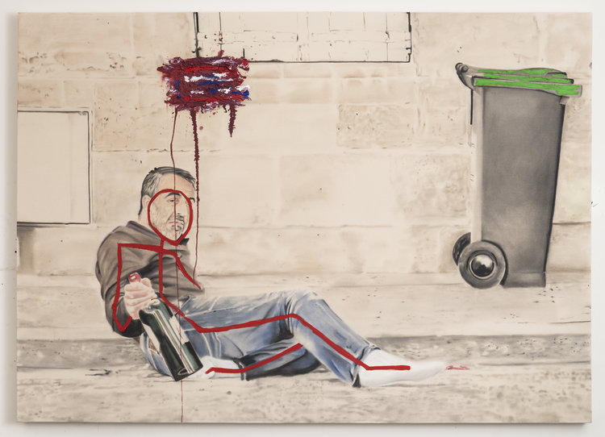

Slide 9
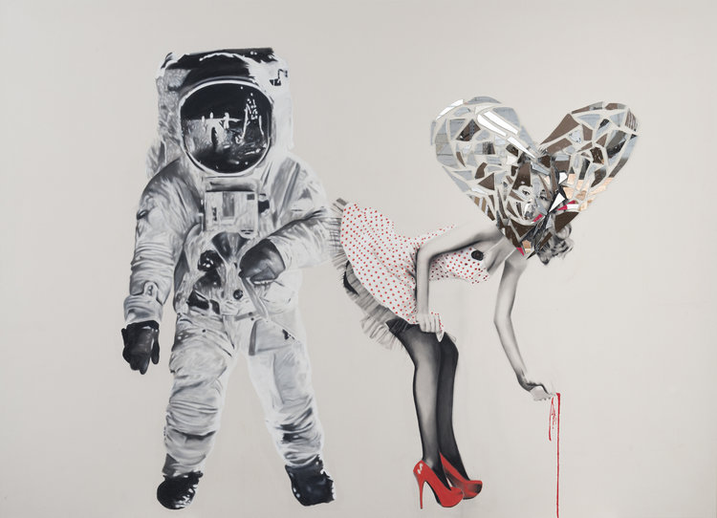

Slide 10
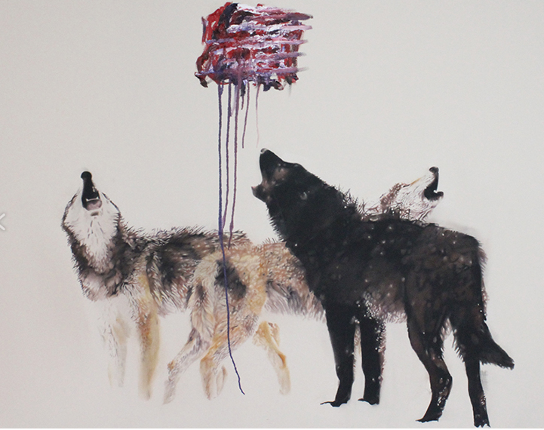

Slide 11
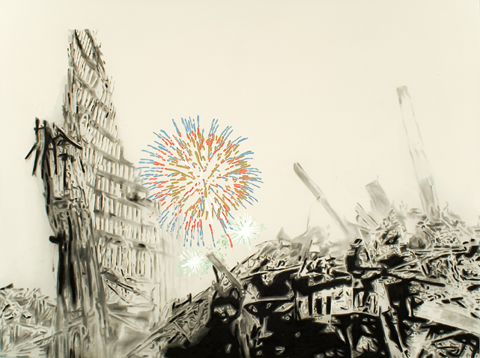

Slide 12
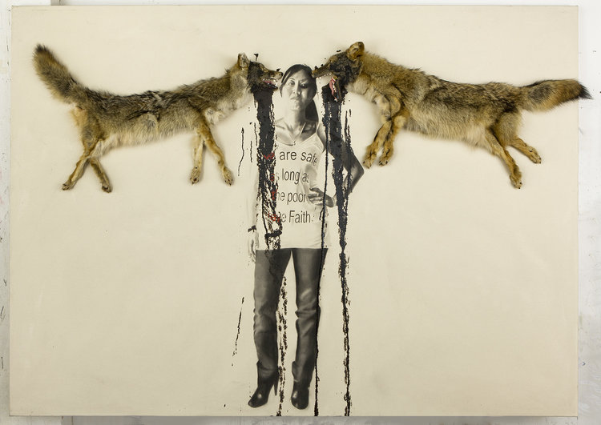
Matériaux mixtes
We are safe as long as the poor have faith, 2012. Huile, fusain, goudron et coyotes.

Slide 13
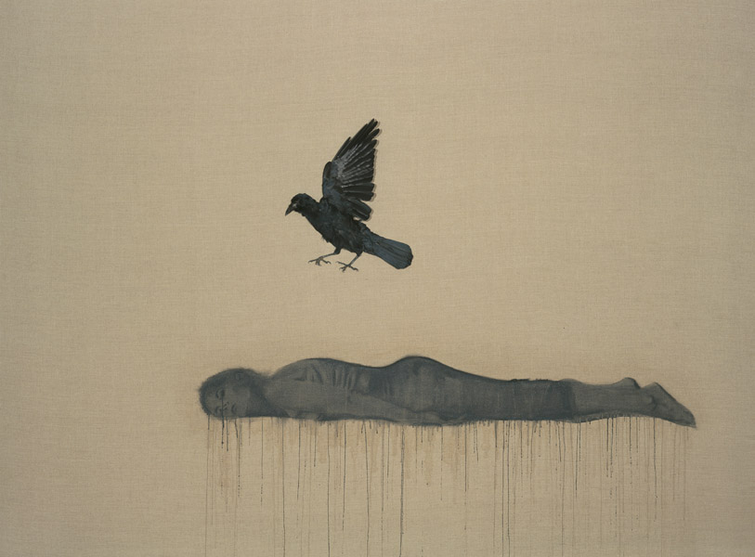

Slide 14
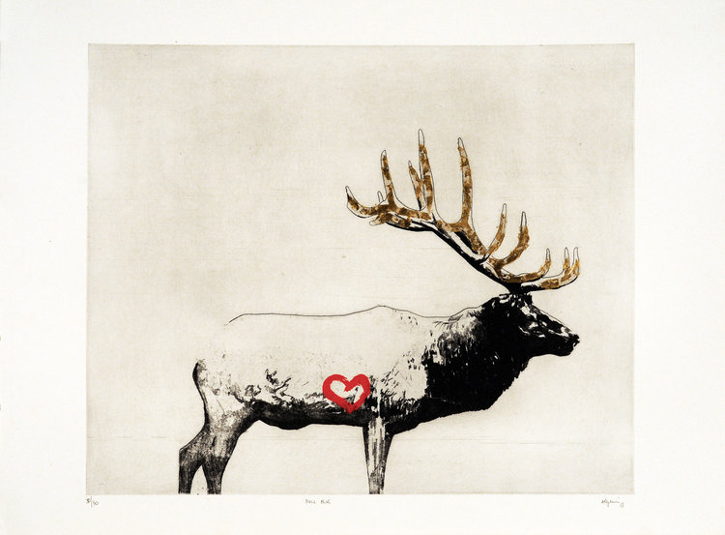
Gravures

Slide 15
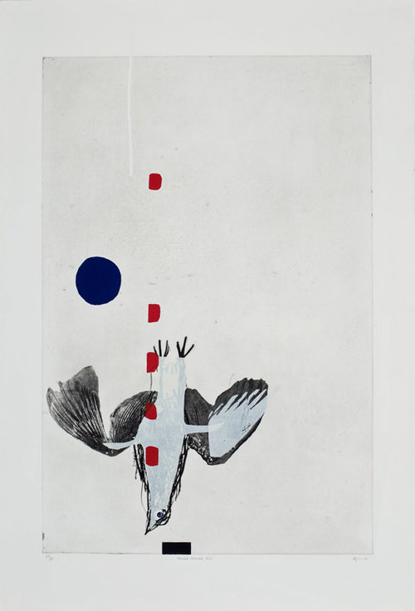
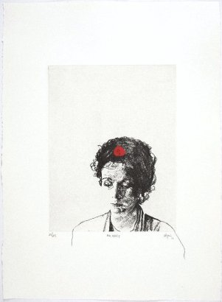
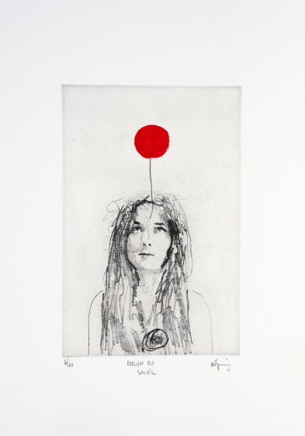

Slide 16
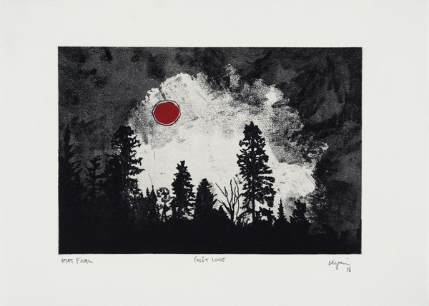

Slide 17
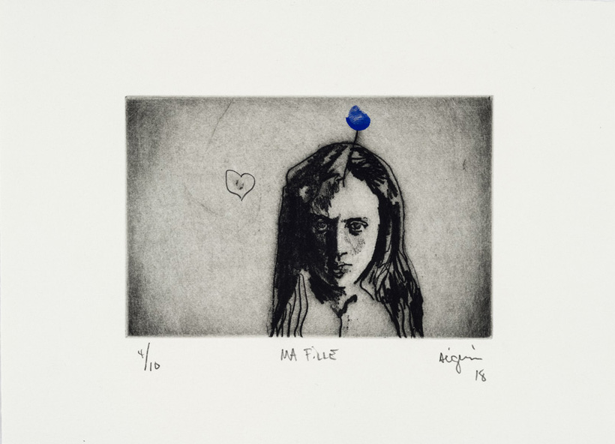

Slide 18
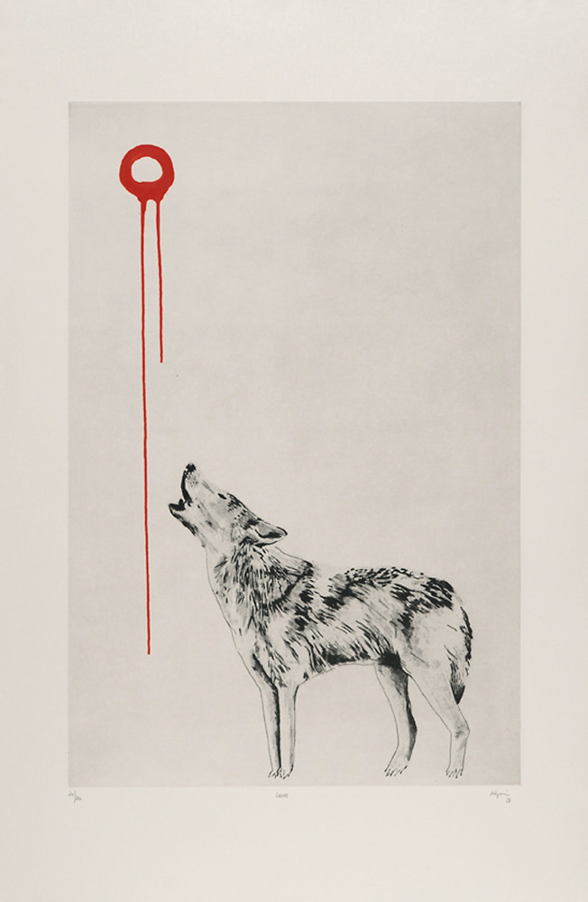
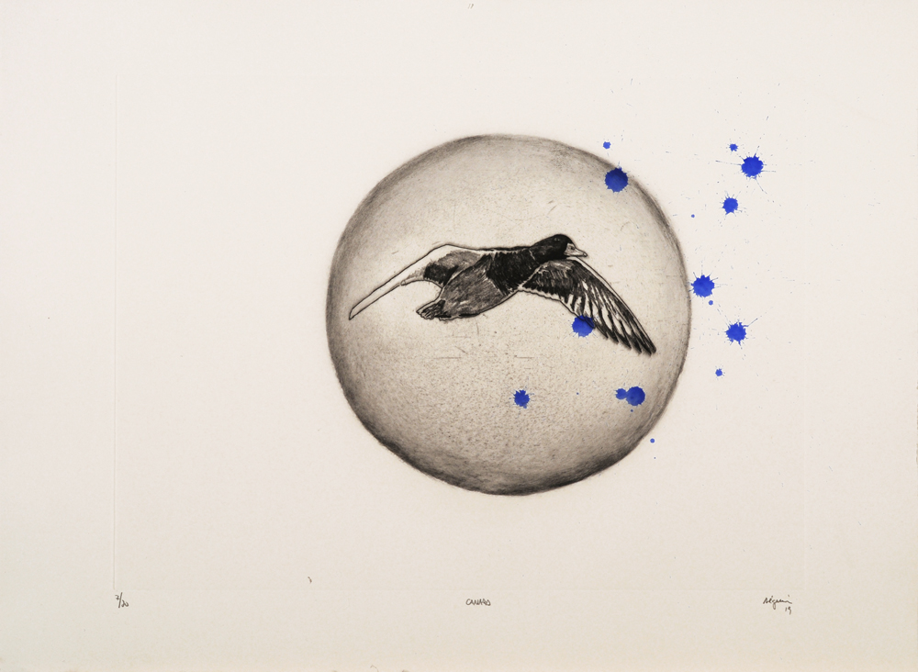

Slide 19
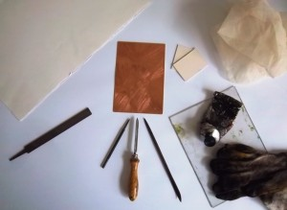
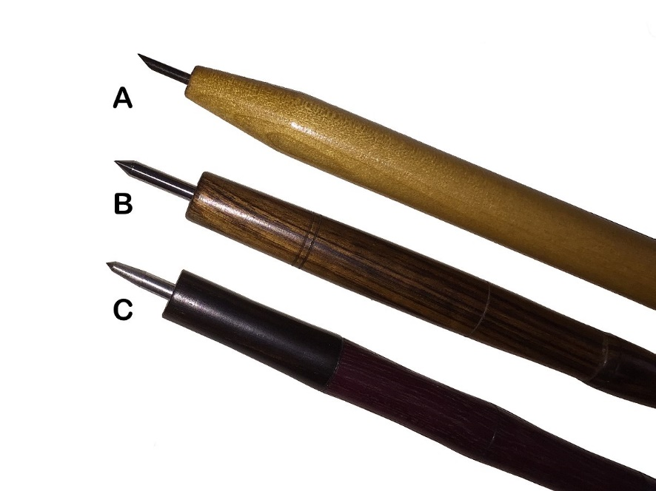
La gravure à la pointe sèche
Les outils: les pointes sèches
Les matériaux: la plaque de cuivre ou de plexiglass, l’encre, le papier.

Slide 20
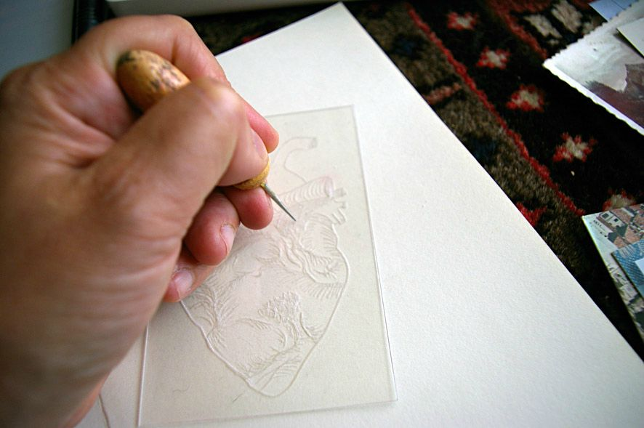
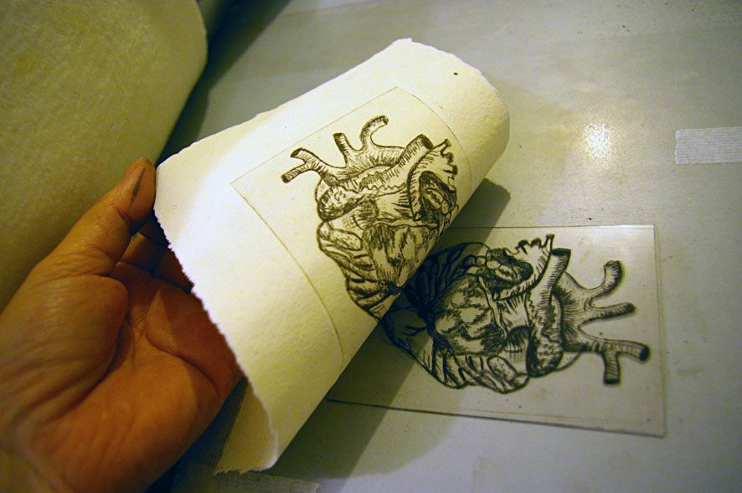
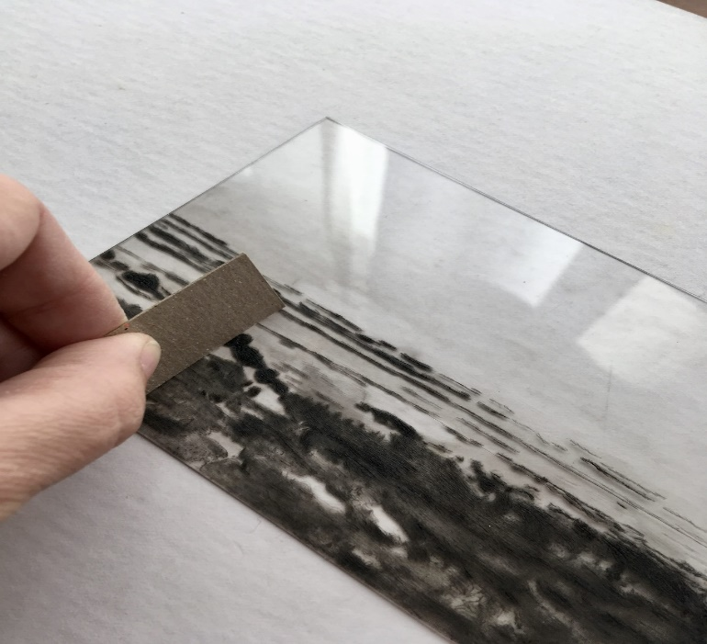
La gravure
L’impression
L’encrage

